Slide 1

MultiWindow
Команда – “Press.Any.Key”

Slide 2

Участники:
Доманин Д.А.
Сысуйкин Д.Д.
Чудов Д.А.
Ахмадеева А.И.
Серунин Д.В.
Якиманская М. А.

Slide 3

Наш проект
Multiwindow — это инновационное приложение (плагин) для пользователей браузера, которое позволяет работать с несколькими сайтами одновременно в одном окне. Это решение значительно повышает эффективность работы в режиме многозадачности, устраняя необходимость постоянного переключения между вкладками.

Slide 4
Заинтересованные лица и их потребности
Офисы и Корпорации | ВУЗы | Фрилансеры | Стримеры | Обычные пользователи
- Удобное управление несколькими рабочими инструментами одновременно (например, CRM, почта, аналитика). - Снижение времени на переключение между вкладками. - Повышение концентрации на задачах за счет уменьшения отвлекающих факторов. - Автоматическое открытие сайтов: Настройка автоматического запуска определенных сайтов при начале рабочего дня. | - Одновременная работа с учебными материалами, онлайн-курсами и исследовательскими сайтами. - Удобство выполнения лабораторных и практических заданий. | Потребности: - Одновременная работа с заказами, коммуникацией с клиентами - Удобство работы с несколькими платформами (например, Upwork, Fiverr, Trello). Возможные улучшения: - Таймер учета времени: Встроенный инструмент для отслеживания времени, затраченного на задачи. - Автоматизация задач: Возможность настроить автоматическое открытие сайтов при начале работы над проектом. | Потребности: - Одновременное управление несколькими платформами (YouTube, Twitch, социальные сети). - Мгновенный мониторинг реакции аудитории (комментарии, чаты, аналитика). Возможные улучшения: - Шаблоны для контент-мейкеров: Предустановленные конфигурации окон (например, "Стрим": чат + трансляция + аналитика). Общие улучшения для всех групп: - Кроссплатформенность: Поддержка всех популярных браузеров (Chrome, Firefox, Edge, Yandex). - Синхронизация настроек: Возможность синхронизировать конфигурации окон между устройствами. - Поддержка горячих клавиш: Быстрое переключение между окнами и настройками. | Потребности: - Одновременное использование нескольких сайтов (например, соцсети, почта, онлайн-магазины). - Быстрый доступ к часто используемым ресурсам. - Уменьшение времени на переключение между вкладками. - Упрощение многозадачности (например, просмотр видео + общение в чате). Возможные улучшения: - Быстрый доступ к избранным сайтам: - Возможность сохранять часто используемые комбинации сайтов и открывать их одним кликом. - Уведомления: - Оповещения о новых сообщениях, письмах или событиях прямо в окне плагина.

Slide 5
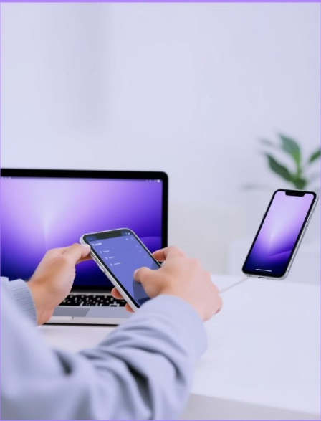
Бизнес-процессы
Привлечение клиентов (Customer Acquisition) | Использование продукта (Product Usage) | Оформление подписки (Subscription Onboarding) | Удержание клиентов (Customer Retention)
Маркетинг и реклама: Запуск рекламных кампаний (социальные сети, контент-маркетинг). SEO-оптимизация сайта и блога для привлечения органического трафика. Бесплатный пробный период “Продвинутой” версии | Мониторинг активности: Сбор данных об использовании продукта (аналитика внутри приложения). Выявление пользователей, которые неактивны. Персонализация: Рекомендации по функциям на основе поведения пользователя. Обратная связь: Возможность оставить отзыв или предложение через интерфейс. | Регистрация и оплата: Упрощенная форма регистрации (через email). Интеграция с платежными системами (СБП, банковские карты). Автоматическое создание аккаунта после оплаты. Приветственное письмо: Отправка email с благодарностью за подписку | Персонализированные предложения: Инструкциями по началу работы. Регулярные обновления: Добавление новых функций на основе отзывов пользователей. Уведомление о новых возможностях. Программа лояльности: Скидки постоянным пользователям

Slide 6
Основные Функции
Разделение браузера на несколько окон в пределах одной вкладки
и одновременное их использование
Разнообразие расположения интерактивных окон сайтов
Поддержка нескольких браузеров (мультиплатформенность)
Пуш-уведомления от данного плагина
Чат бот для помощи
Пошаговый тутор, обучение
Многоязычный интерфейс
Есть версия "Продвинутый"
Возможность оставить отзыв
Есть версия "Стандартная" (4 окна всего лишь)

Slide 7
Основные характеристики
Удобство использования: Интуитивно понятный интерфейс, простота настройки.
Доступность: Поддержка различных браузеров и платформ.
Производительность: Минимальное влияние на скорость работы браузера.
Удобство использования: Интуитивно понятный интерфейс, простота настройки.
Доступность: Поддержка различных браузеров и платформ.
Производительность: Минимальное влияние на скорость работы браузера.
Надежность: Стабильная работа без сбоев.
Безопасность: Защита данных пользователя, отсутствие уязвимостей.
Гибкость: Возможность настройки под индивидуальные нужды.
Масштабируемость: Поддержка большого количества открытых окон.
Совместимость: Работа с различными сайтами и веб-приложениями.
Поддержка: Быстрое и качественное решение проблем пользователей.
Обновляемость: Регулярные обновления и улучшения функционала.

Slide 8
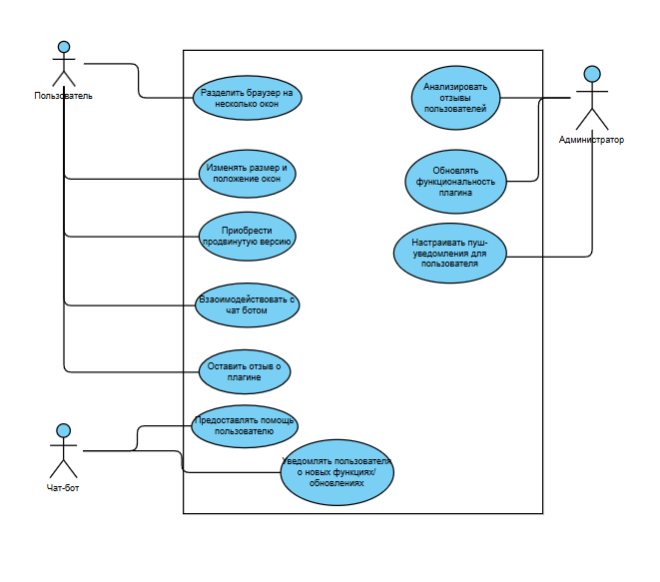
Диаграмма Вариантов Использования

Slide 9

Спасибо за внимание

